Slide 1
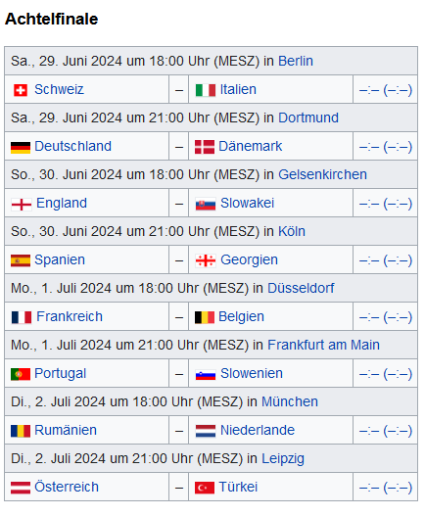
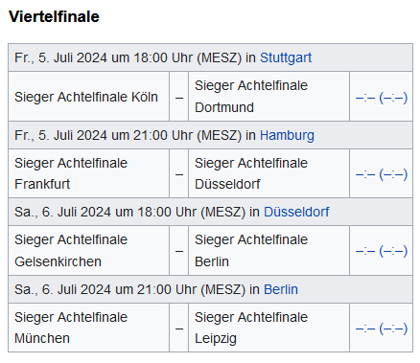
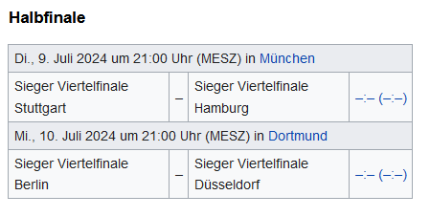
Cc by sa Wwikipedia.org Europameisterschaft_2024
erstellt www.userlearn.ch

